Slide 1

Detekcja podejrzanych adresów URL
BARAN HUBERT
GRONKIEWICZ PATRYK
KRAWIEC Piotr
MORSKYi vitalii
Notes:
Celem naszego projektu było stworzenie aplikacji, która pozytywnie wpłynie na użytkowników, którą można zainstalować na każdym urządzeniu i podniesie bezpieczeństwo użytkowania sieci małym kosztem.
Nie raz każdego z nas dotkną problem tego, że kliknęliśmy w nieodpowiedni link niezauważyliśmy braku "czerwonej kłódki" w chrome, przeglądarka nie wyświetliła powiedomienia o tym, że domena jest niebezpieczna, ponieważ nie została zaindeksowana w żadnej z baz domen podejrzanych. Postanowiliśmy zająć się tym tematem. Zainspirowała nas do tego strona CERT Polska. Chcieliśmy więc stworzyć algorytm, który już na podstawie adresu URL będzie w stanie z dużym prawdpodobieństwem stwierdzić czy witryna jest podejrzana, nawet jeżeli nie znajduje się na żadnej z popularnych list.

Slide 2
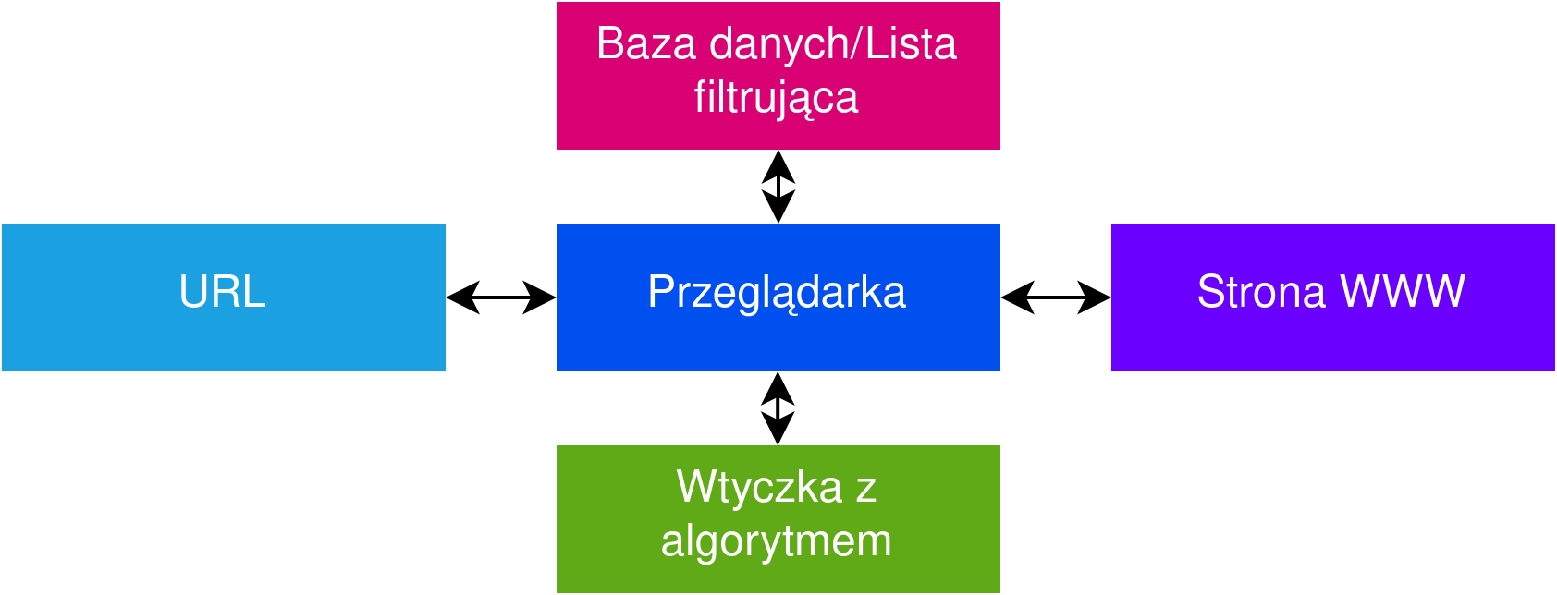
Architektura
Wykrywanie podejrzanych adresów URL zanim zostaną umieszczone w filtrach.
Notes:
Zaproponowana przez nas architektura jest bardzo prosta, użytkownik instaluje wyłącznie wtyczkę do przeglądarki. Takie wtyczki można instalować na większości urządzeń, dzięki czemu użytkownik będzie mógł być chroniony wszędzie. Sama wtyczka wysyła do naszego API cały adres URL witryny, na której obecnie znajduje się użytkownik.
Co jest ważne, taka wtyczka nie przerywa ładowania strony - więc nie wpłynie na czas ładowania dobrych stron.

Slide 3
Otwarte Źródła danych
CERT Polska - domeny podejrzane, zgłoszone manualnie
Wykaz stron internetowych podmiotów publicznych – domeny rządowe, zgłaszane manualnie
Notes:
Na stronie CERT Polska znaleźliśmy dane dotyczące domen uznanych za niebezpieczne. Dane na niej umieszczone są ręcznie sprawdzane, stanowią więc idealne źródło danych dla algorytmów.
Na stronie OtwarteDane gov pl znaleźliśmy dane z listą rządowych stron. Problem z tymi danymi jest taki, że większość tych domen została wpisana ręcznie i zawiera błędy i literówki. Dane te zostały więc na chwilę obecną odrzucone, gdyż wymagają ręcznej poprawy.
Oprócz danych z certu wykorzystaliśmy dane z wielu innych stron, których nie wymienimy, ale od wszystkich otrzymaliśmy pozwolenie na ich wykorzystanie.

Slide 4
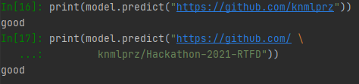
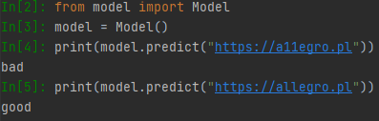
WYNIK
Stworzony przez nas model, został wytrenowany na około 48 000 domen (24 000 dobrych i złych). Przetestowany został na 12 000 domen, których nigdy nie widział:
- Cały model ma accuracy score rzędu 0.99 (dobrze zaklasyfikował około 11 800 domen)
- Wyłącznie dobre URL mają 0.99 (kilka źle sklasyfikowanych domen)
- Podejrzane URL mają 0.96 (około 5800/6000 domen dobrze sklasyfikowanych)
Notes:
Uznaliśmy ten wynik za zadowalający. Za baseline uzanaliśmy model, który wykrywa najbardziej oczywiste podstawienia typu "allegro.pl" i "a11egro.pl" i prace zakończyliśmy, gdy model był w stanie odróżnić te domeny. Model, który mamy obecnie ma sporo potencjału. Jak widać nie był trenowany na dużej ilości danych I zapewne sporo może zyskać, gdy pozyskamy jakieś nowe dane.

Slide 5
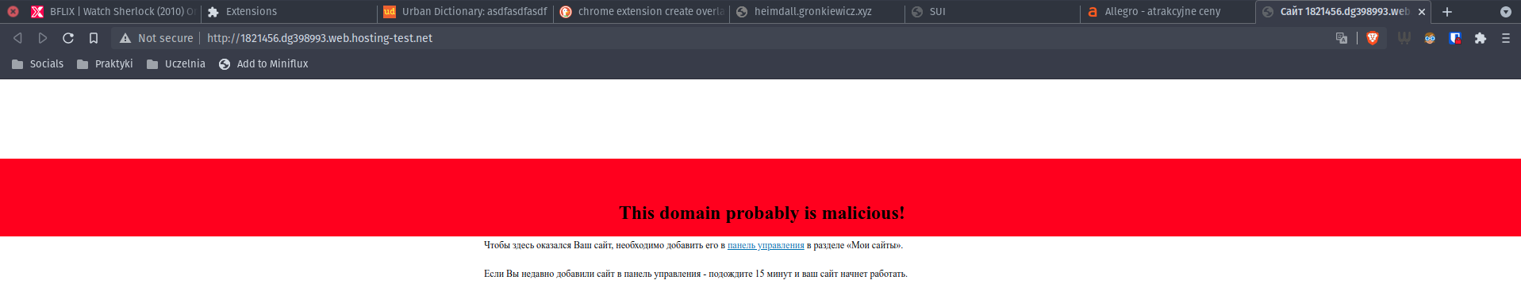
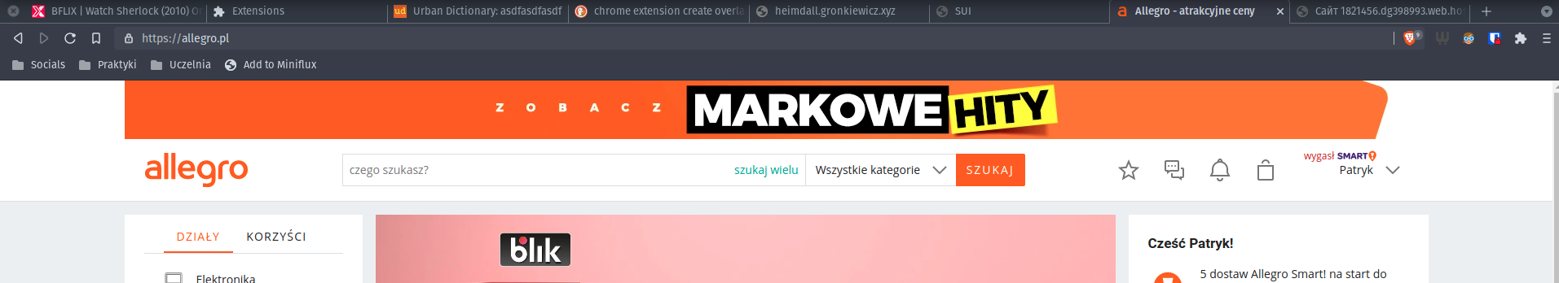
Wtyczka
Notes:
Tak prezentuje się działanie naszej wtyczki. Użytkownik wchodzący na podejrzaną stronę zostanie ostrzeżony, że strona jest podejrzana. Co ciekawe strona podana tu w przykładzie nie została zablokowana przez przeglądarkę, ani adblocka. Zadziałał wyłącznie nasz model i wtyczka.

Slide 6
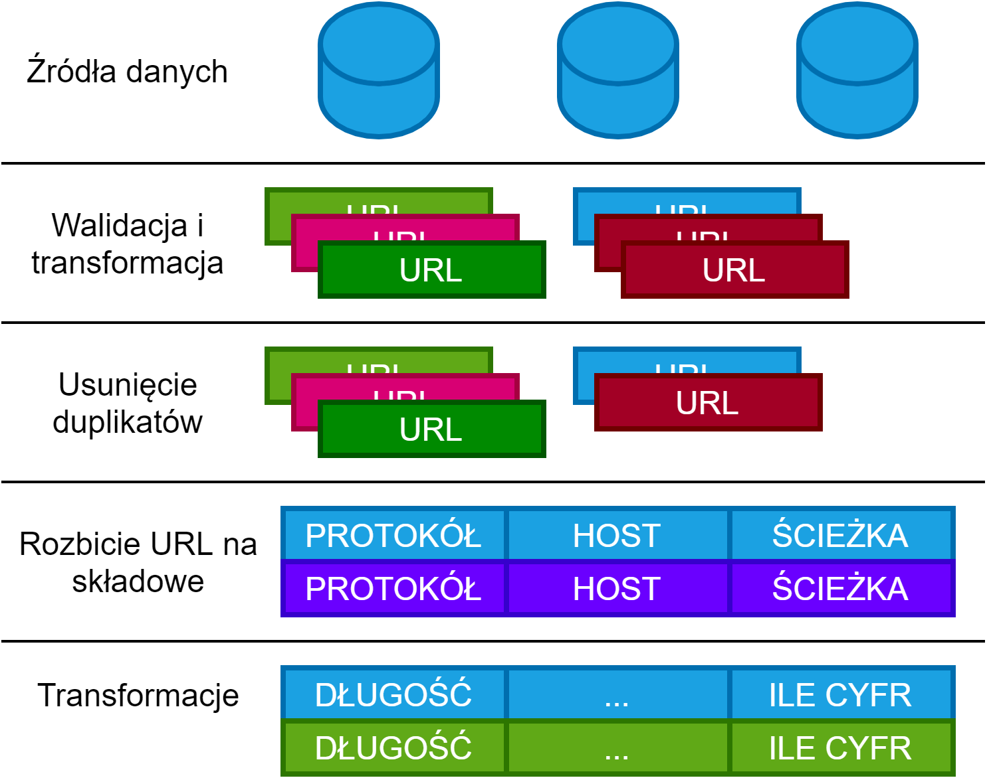
Przygotowanie danych dla modelu
Notes:
Do jego wytrenowania potrzebne było sporo pracy. Ze względu na to, że złych domen nie ma sporo, a np. Alexa udostępnia 1M dobrych domen, nasz zbiór danch był bardzo niezbalansowany. Pierwszym kroiem było więc przygotowanie zbioru. Już na wstępnie odrzuciliśmy sporo URLi, które nie spełniały wymagań dotyczących składni. Następnie ze zbioru dobrych danych została wybrana próba losowa tak, aby zbalansować zbiór. Ostatecznie przez cały preprocessing przeszło około 60 000 domen, połowa dobrych i połowa złych. URL podzielone zostały na sładowe takie jak:
- protokół
- host
- ścieżka
I dalej na ich podstawie stworzone zostały wektory cech takich jak długość, ilość cyfr itp.
Te dane wrzucaliśmy w wiele klasyfikatorów. Ostatecznie wybraliśmy SVM.

Slide 7
Wybrane metryki
Wyboru metryk dokonaliśmy na podstawie kilku prac naukowych napisanych na ten temat. Silną metryką okazała się długość części hosta, ilość znaków specjalnych takich jak `-` szczególnie w ostatniej subdomenie. Obliczyliśmy metryki takie jak:
ilość subdomen
średnia długość subdomen
ilość cyfr w hoście
ilość znaków specjalnych w hoście
długość adresu hosta do pierwszej `.`
ilość kombinacji litera-cyfra
ilość symboli `@`
czy host jest adresem IPv4 lub IPv6
długość wyrazów pomiędzy `-` tj. długość wyrazów dla: `wyraz1-wyraz2`
Notes:
Jak można zauważyć, nie ma tu żadnych metryk dotyczących samych słów zawartych w URL. Co sprawia, że model ten jest niezwykle szybki i mamy sporo miejsca na jego ulepszenie.

Slide 8
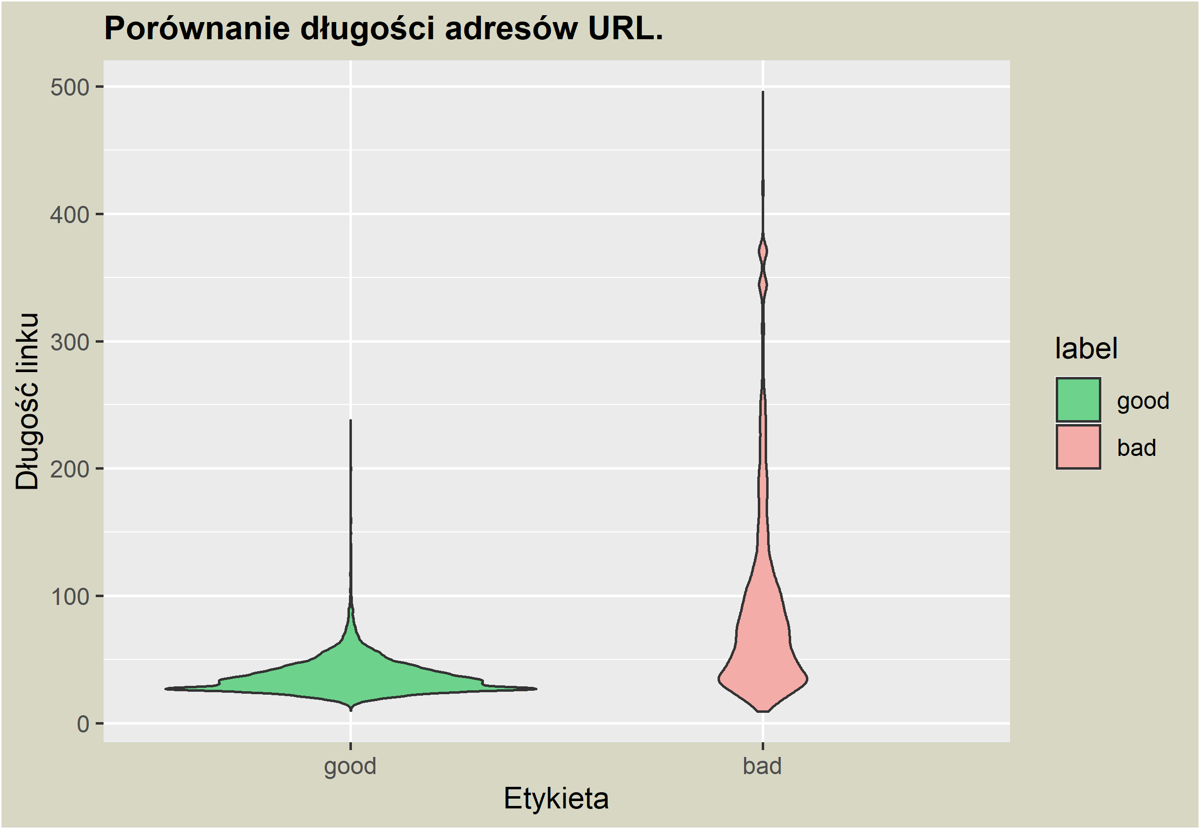
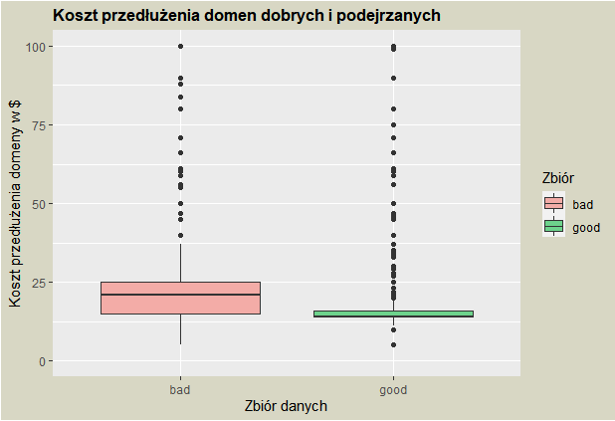
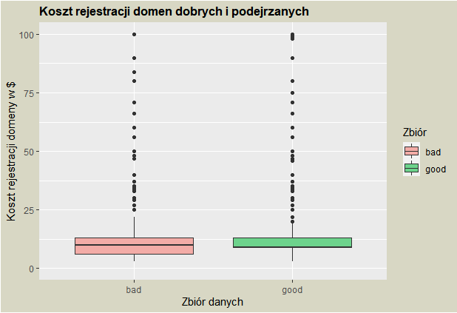
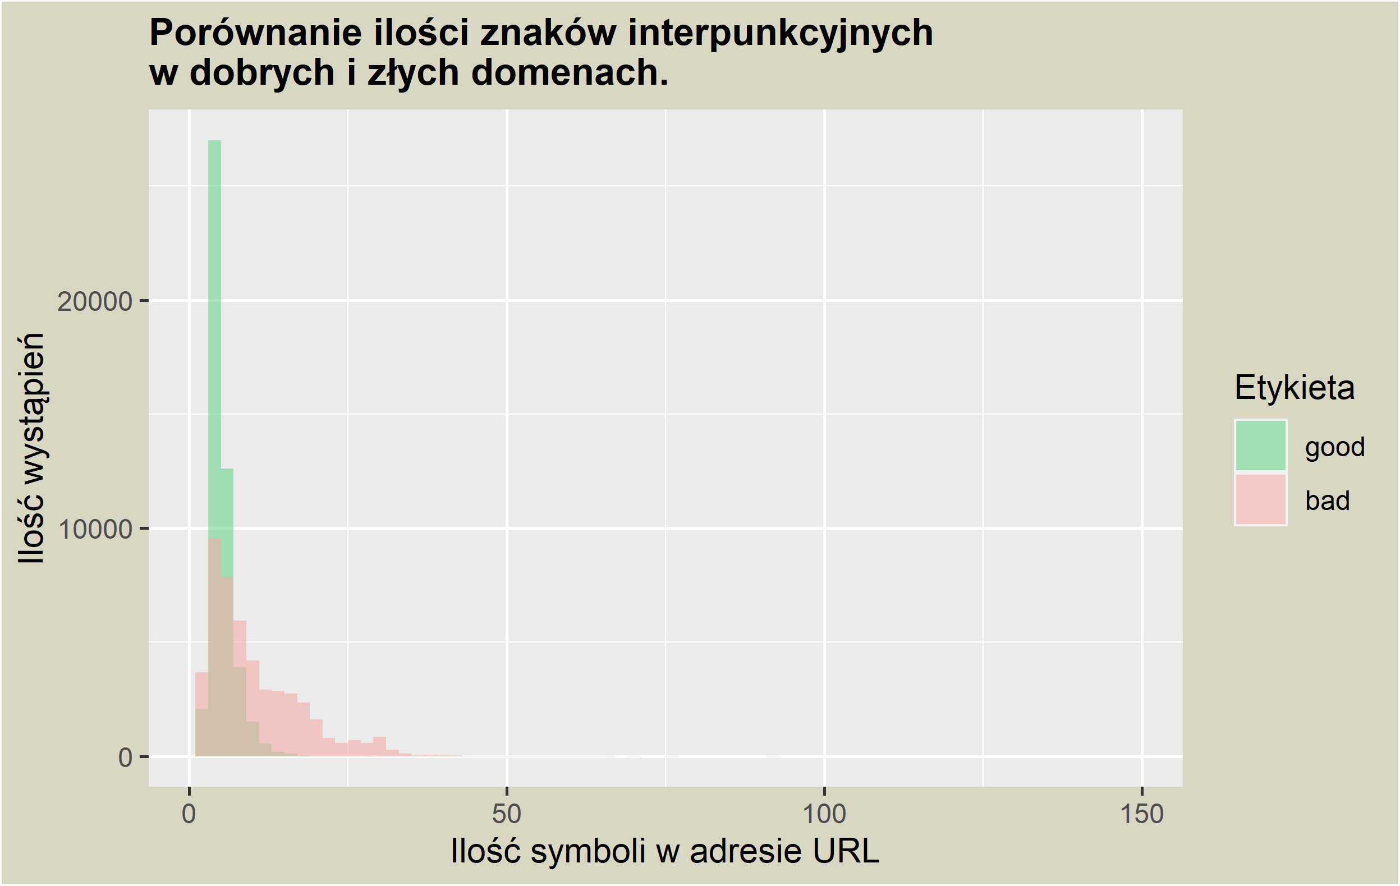
Wykresy wybranych metryk
Notes:
Na przedstawionych wykresach mamy najbardziej interesujące metryki. Już po samej długości adresów URL można rozpoznać URLe, które są podejrzane. Co ciekawe mamy tu też dwa wykresy metryk, które mamy w planie wprowadzić - są co ceny rejestracji I odnowienia domeny najwyższego poziomu – na wykresach widoczne są spore różnice w ich rozkładzie. Co na pewno przyczyni się do ulepszenia działania modelu.

Slide 9
Plany na przyszłość
Dodanie nowych metryk wykorzystujących przetwarzanie języka
Obliczanie metryk związanych z dystansem do dobrych domen (bardzo czasochłonne)
Dodanie metryk wykorzystujących słowniki, sprawdzających czy na przykład słowa w domenie nie są markami
Porównywanie i wyszukiwanie podobnych stron na podstawie zdjęcia (pobranych z Selenium)
Algorytm przeszukujący potencjalnie złe domeny na podstawie permutacji i podmian istniejących już marek
Dodanie bazy dla dobrych i złych domen, jako ostateczne źródło prawdy
Metryki bazujące na cenach domen
Notes:
Co do planów na przyszłość to jak już wspominałem mamy w planach dodanie kilku metrk dotyczących przetwarzania języka, a także metryk związanych z dystansem do dobrych domen. Już mieliśmy działające demo takiego systemu, korzystające z metryki, która priorytetyzowała początek URL, ponieważ jest to część, którą użytkownik widzi najczęściej. Jednak obliczanie takiego dystansu jest bardzo złożone I wymagałoby stworzenia dedykowanej specjalistycznej infrastruktury.
Kolejne plany dotyczą wprowadzenia kolejnych metryk oraz ewentualnie systemów wspomagających model takich jak baza danych domen – ostateczne źródło prawdy, czy systemy automatycznie skanujące permutacje znanych domen. Takie aplikacje skanujące już istnieją, więc jest to kwestia integracji ich z naszą architekturą.

Slide 10
Plany komercjalizacji
Wtyczka do klientów pocztowych
Własny kontener dockera, self-hosted API
Komercyjna wersja bazy dobrych i złych linków
Wczesny dostęp do ulepszonej wersji modelu
Notes:
Pierwszym I oczywistym krokiem byłoby stworzenie wtyczki do klientów pocztowych. Tam też mamy odczynienia z podejrzanymi adresami w samych mailach I nasz model byłby je w stanie rozpoznać.
Kolejnym jest własny kontener, który klient mógłby umieścić na własnym serwerze lub u siebie w chmurze jako filtr. Ewentualnie dla entuzjastów, którzy chcieliby mieć cały system pod kontrolą, na własnym sprzęcie i blisko siebie.

Slide 11

